Slide 1
Техника безопасности на уроках легкой атлетики
Автор: Левина Е.А.

Slide 2
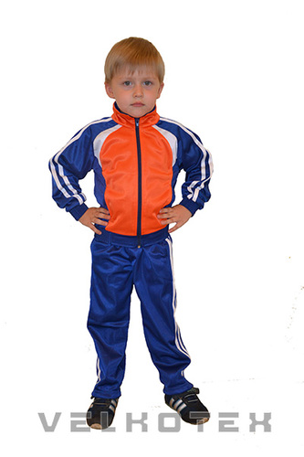
требования безопасности
1. Учащиеся должны иметь спортивную форму и обувь, не стесняющую движений и соответствующую теме и условиям проведения занятий.
Учащийся должен бережно относиться к спорт. инвентарю и оборудованию, не использовать его не по назначению.
3. В процессе занятий обучающиеся должны соблюдать порядок проведения учебных занятий и правила личной гигиены.

Slide 3
Требования безопасности перед началом занятий
1. Переодеться в раздевалке, надеть на себя спортивную обувь и форму.
2. Снять с себя и убрать из карманов все посторонние предметы.
3. Под руководством учителя подготовить инвентарь и оборудование, необходимые для проведения занятий.
4. По команде учителя встать в строй для общего построения.
Обувь должна быть на подошве, исключающей скольжение, плотно облегать ногу и не затруднять кровообращение. При сильном ветре, пониженной температуре и повышенной влажности одежда должна соответствовать погодным условиям.

Slide 4
Требования безопасности во время занятий: бег
При групповом старте на короткие дистанции бежать по своей дорожке.
Во время бега смотреть на свою дорожку.
Возвращаться на старт по крайней дорожке, при старте на дистанции не ставить подножки.
В беге на длинные дистанции обгонять бегущих с правой стороны.
Выполнять разминочный бег по крайней дорожке.

Slide 5
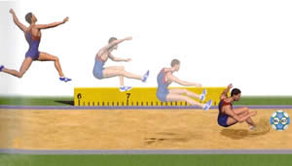
Требования безопасности во время занятий: прыжки
Не выполнять прыжки на неровном и скользком грунте.
Выполнять прыжки, когда учитель дал разрешение.
Выполнять прыжки поочередно.

Slide 6
Требования безопасности во время занятий: метание.
Перед метанием убедиться, что в направление броска никого нет.
Осуществлять выпуск снаряда способом, исключающим срыв.
При групповом метании стоять с левой стороны от метающего.
В сырую погоду насухо вытирать руки и снаряд.
После броска идти за снарядом только с разрешения учителя, не производить произвольных метаний.

Slide 7
Требования безопасности по окончании занятий:
Под руководством учителя убрать спортивный инвентарь в места его хранения.
Организованно покинуть место проведения занятий.
Переодеться в раздевалке, снять спортивный костюм и спортивную обувь.
Вымыть руки.
Соблюдай правила
и

